Slide 1
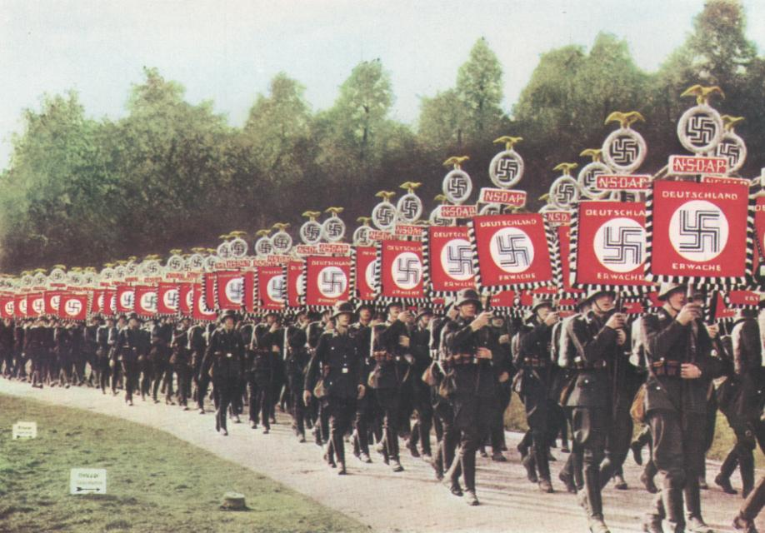
Bitka za Anglijo “Morski lev”

Slide 2
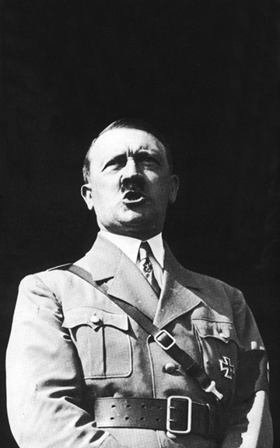
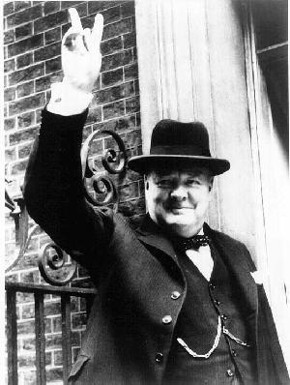
Začetki napada
Hitler si je želel podreti tudi Veliko Britanijo in jo napadel 10. julija 1940 v tako imenovani akciji “morski lev”.
Adolf Hitler
Winston Churchill

Slide 3
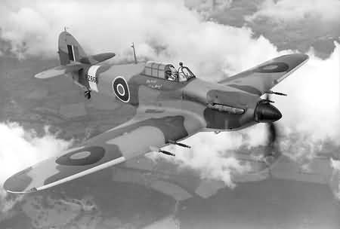
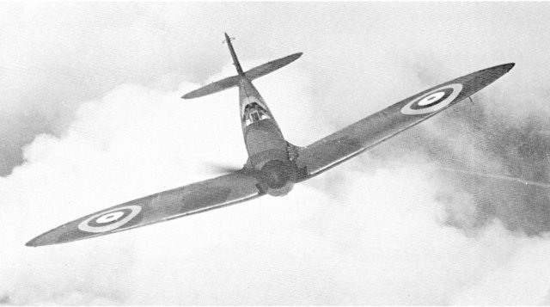
Angleško in nemško letalstvo
RAF-lovci
Hawker hurricane
Vicker supermarine spitfire

Slide 4
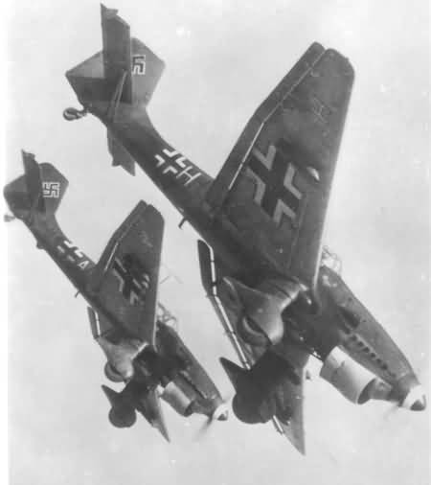
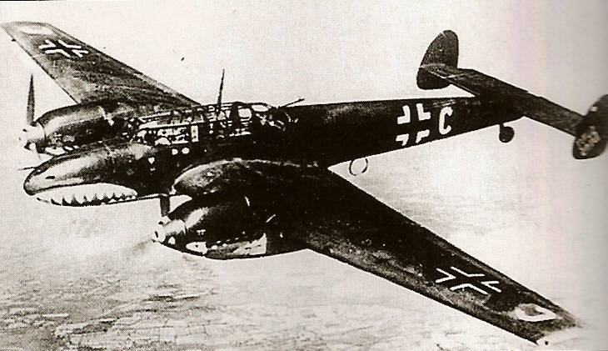
LUFTWAFFE-bombniki in lovci
Junkers JU 87B-1
Messerschmitt ME 110C-1

Slide 5
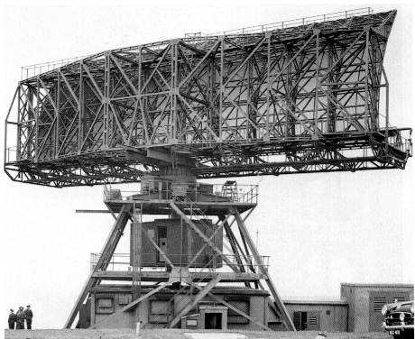
Radar-tiha nebesna straža

Slide 6
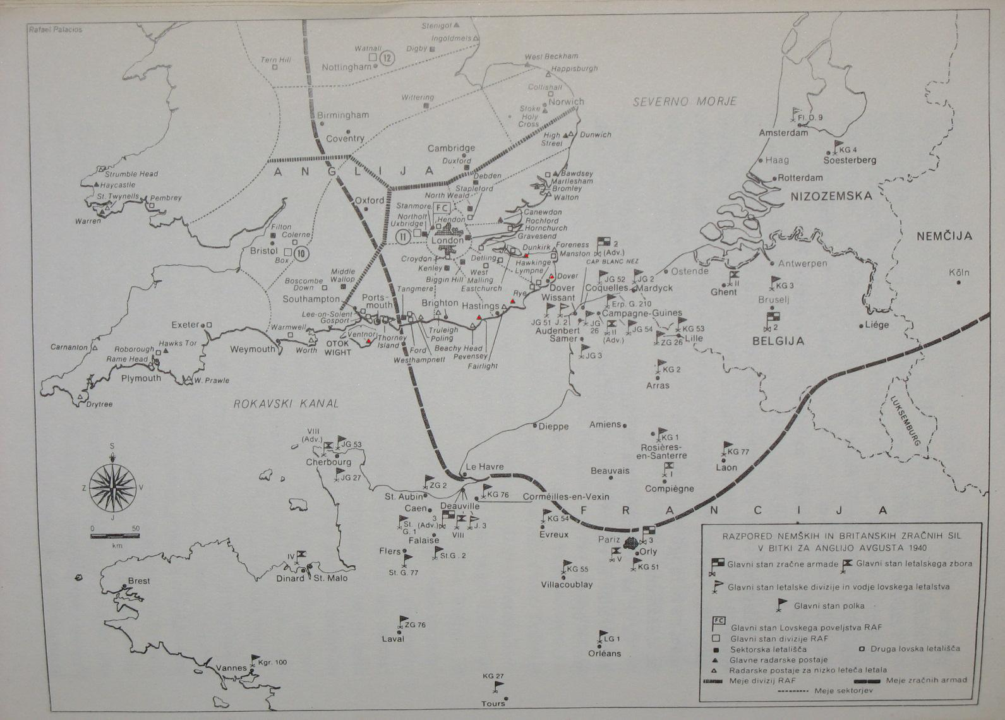
Časovna opredelitev in opis bitke

Slide 7
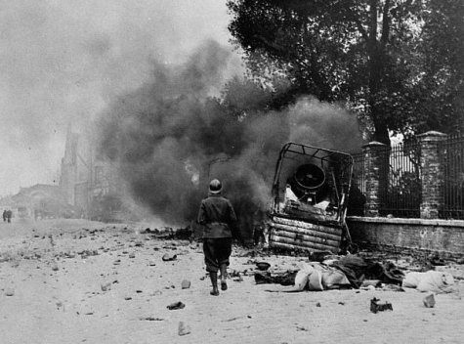
Konec

Slide 8
Bitka za Anglijo
10. julija 1940 je nemška vojska v akciji »morski lev« skušala zasesti Britansko otočje.
Angleži so bili v veliko večji moči kot pa Nemci. Imeli novo radarsko tehniko, s katero učinkovito usmerjali svoja letala in protiletalsko obrambo.
Že leta 1939 je 19 radijskih postaj varovalo vzhodno in jugovzhodno obalo Anglije
12. avgust 1940- Nemci napadejo angleške radijske postaje (Dunkerque, Pevensey, Rye, Dover in Ventnor).
24. in 25. avgust- prvi napadi na London po letu 1918.
25. in 26. avgust- Angleži napadejo Berlin.
4. september- Hitler v govoru pove, da je treba vsa britanska mesta porušiti.
15. september- vrhunec zračnih napadov, Nemci še zadnjič pošljejo nad Britanijo na stotine letal v neprekinjenih valovih.
Hitler je moral prekiniti operacijo in s tem prvič v vojni doživel neuspeh.
V Coventryju je v enem dnevu umrlo 550 ljudi, 865 pa jih je bilo ranjenih.
Kasnejši izračuni so pokazali, da so Nemci do 1941 leta odvrgli na britanska mesta 190.000 bomb.
Med civilnim prebivalstvom je bilo okoli 40.000 mrtvih in več kot 50.000 hudo ranjenih.

